Slide 1
Programación e interacción. Lenguaje C# en Unity 3D, control de elementos multimedia y 3D.
Javier Córdoba Romero
Juan José Corroto Martín

Slide 2
Índice
C#
1.1. Tipos de variable
1.1.1 Arrays
1.2. Clases
1.2.1. Herencia
1.3. Modificadores
1.4. Delegados – Programación basada en eventos
1.4.1. Eventos en Unity
2. Uso de C# en Unity
2.1. Manejo de objetos de Unity desde C#
3. Ejemplos
4. Conclusión

Slide 3
1. C#
Nacido en 2000
Compila al .NET Framework
Sintaxis parecida a C, C++ y Java
Estandarizado en ISO 23270
Última versión 8.0

Slide 4
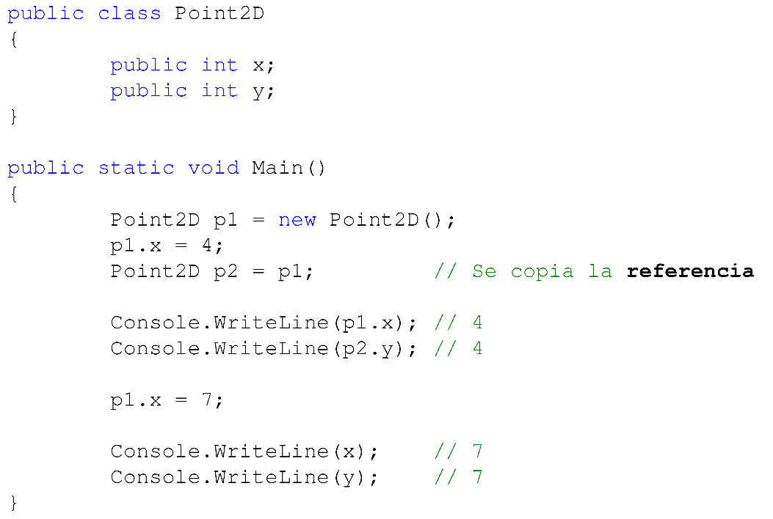
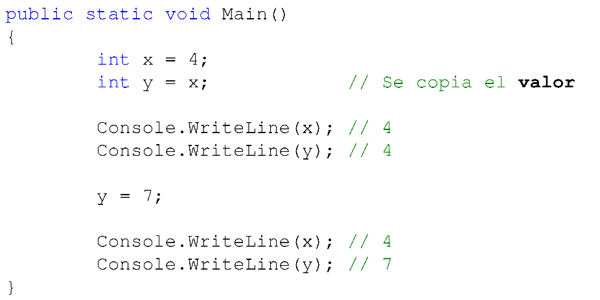
1.1. Tipos de variable
Valor
Referencia

Slide 5
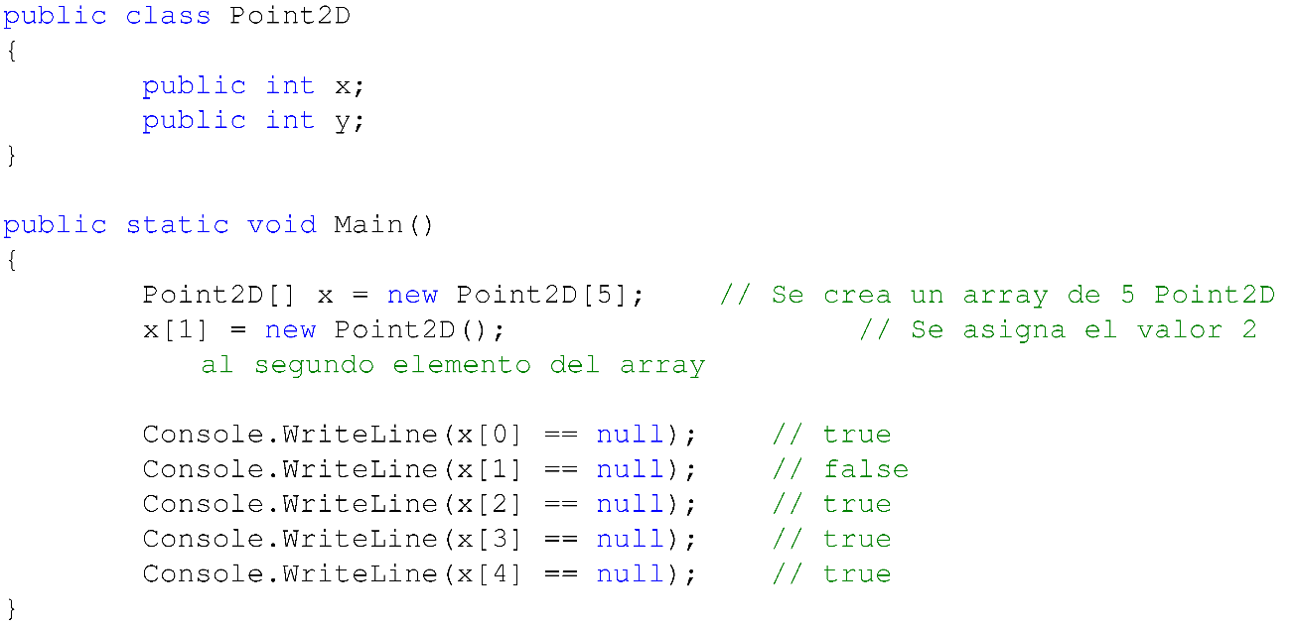
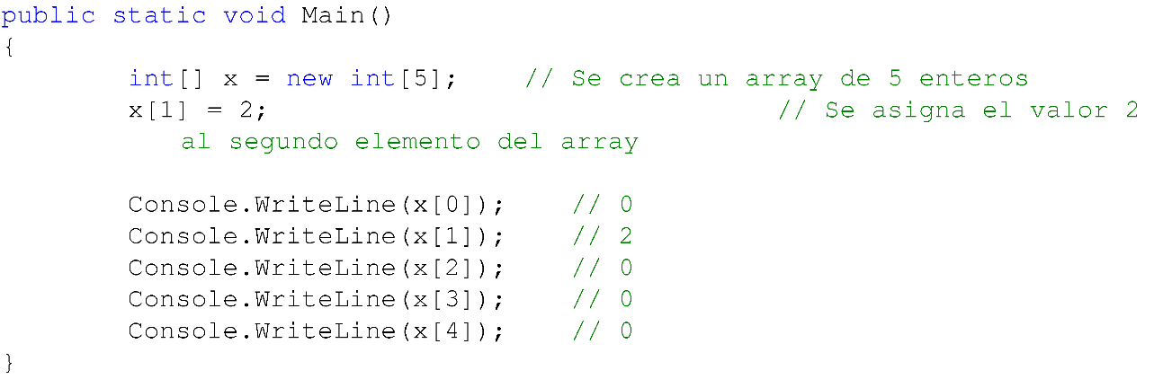
1.1.1 Arrays
Valor
Referencia

Slide 6
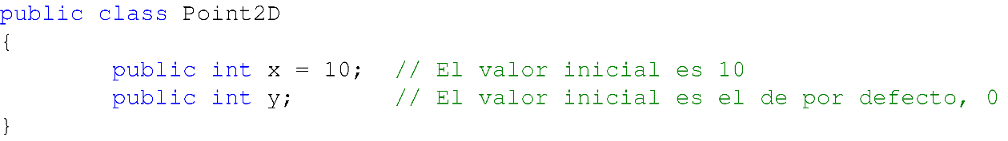
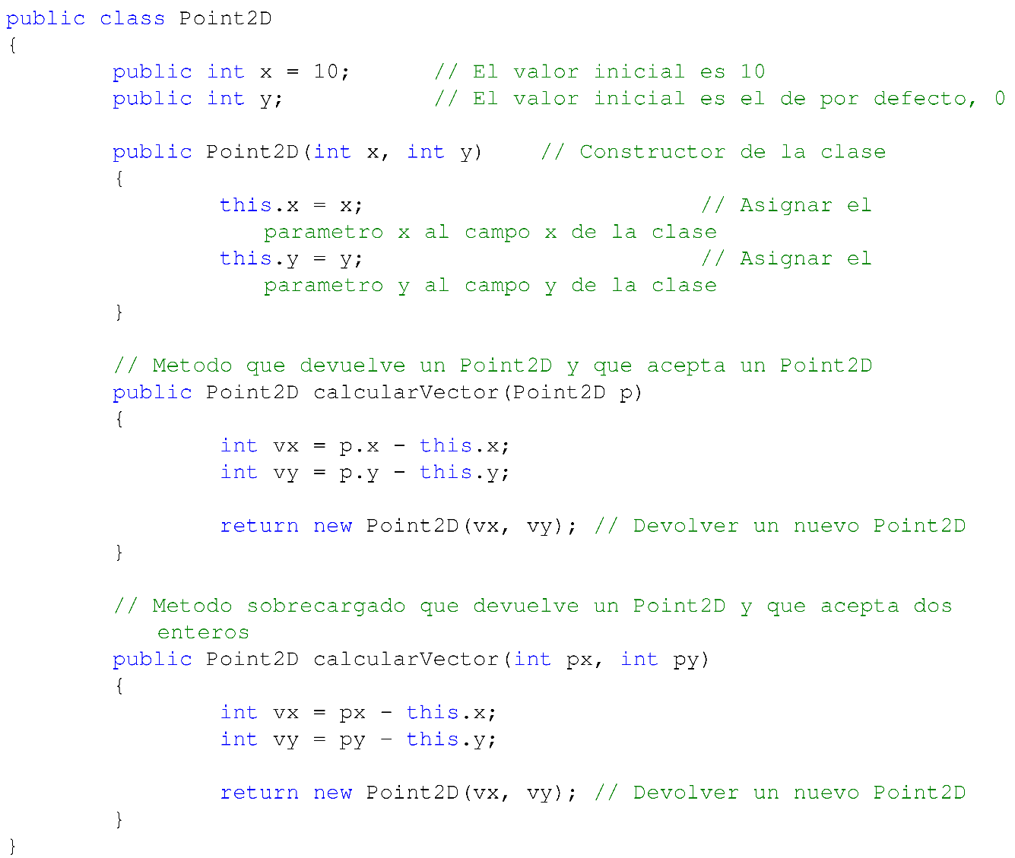
1.2. Clases

Slide 7
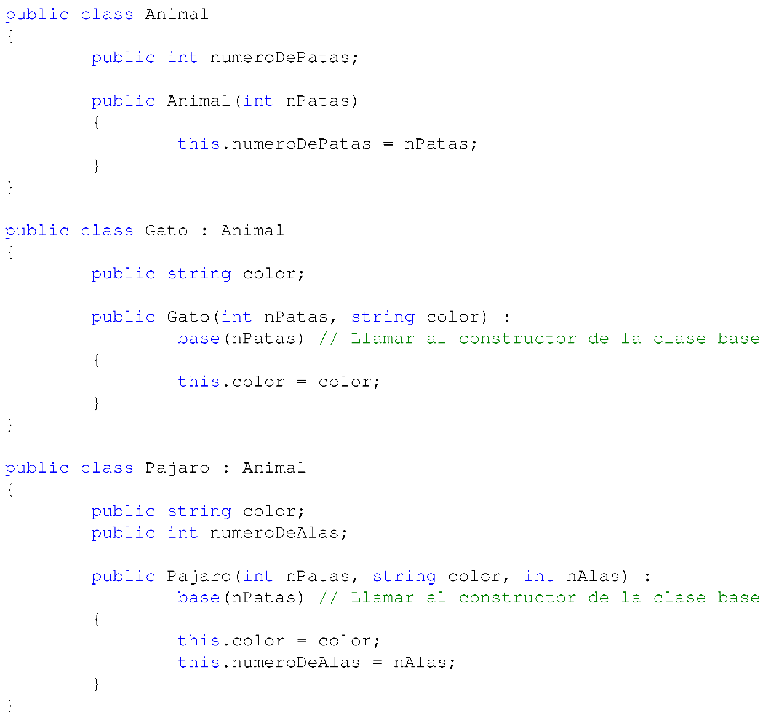

1.2.1. Herencia

Slide 8
1.3. Modificadores
Clases
abstract
sealed
partial
Acceso
public
protected
internal
protected internal
private
Métodos
abstract
sealed
virtual
override

Slide 9
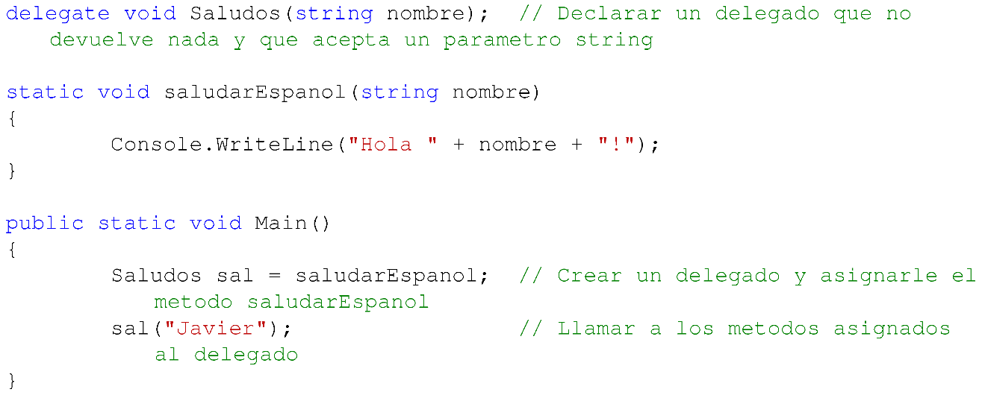
1.4. Delegados – Programación basada en eventos
delegate tipo-de-retorno nombre-del-delegado(lista-de-parametros);

Slide 10
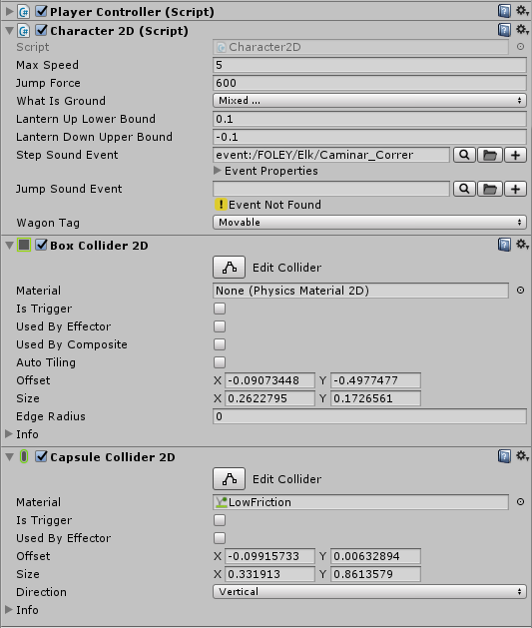
1.4.1. Eventos en Unity
Sistema basado en componentes
Eventos más importantes:
Awake
OnEnable
Start
FixedUpdate
Update
LateUpdate
OnApplicationPause

Slide 11

2.1. Manejo de objetos
Dos pasos:
Obtener la referencia al objeto
Obtener la referencia al componente

Slide 12
2.1. Manejo de objetos
GetComponentInChildren<Tipo>();
GameObject.Find()
GameObject.FindObjectOfType(Type type)
GameObject.FindGameObjectWithTag(String tag)

Slide 13

3. Ejemplos
Ejecución del juego

Slide 14
4. Conclusión

